Slide 1
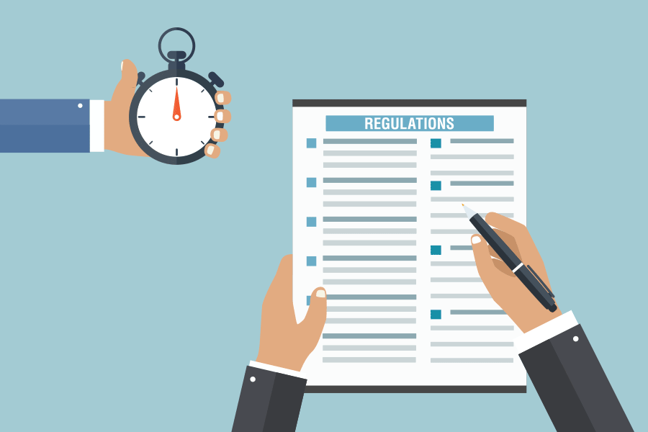
राष्ट्रिय जनगणना २०७८
प्रदेशस्तरीय मुख्य प्रशिक्षक तालिम
मितिः २०७७ चैत ९
नेपालमा जनगणना
र
राष्ट्रिय जनगणना २०७८ को कानूनी आधार
1

Slide 2


प्रस्तुतिका विषय
जनगणनाको परिचय, उद्देश्य, महत्व तथा संक्षिप्त इतिहास
जनगणना सञ्चालनको कानूनी प्रावधान
गणना विधि
संगठन संरचना र समन्वय संयन्त्र
राष्ट्रिय जनगणना २०७८ र जनगणना सम्बन्धी मुख्य दिनहरु
प्रशिक्षक, सुपरिवेक्षक र गणकको काम, कर्तव्य र जिम्मेवारी
अन्य जानकारीहरु,
2

Slide 3


सन्दर्भ सामाग्री
गणना पुस्तिकाको अनुच्छेद १.१ देखि २.४ र २.७ देखि २.१३ सम्म
सुपरिवेक्षक पुस्तिकाको भाग २ र भाग ३

Slide 4

जनगणनाको परिचय
“जनगणना” भनेको त्यस्तो समष्टिगत प्रक्रिया हो जसमा,
देशभित्र अक्सर बसोबास गरेका सबै परिवार तथा
परिवारका व्यक्तिहरूको जनसांख्यिक, सामाजिक तथा आर्थिक विवरणहरू संकलन गरिन्छ, र
संकलित तथ्याङ्कको प्रशोधन एवं प्रकाशन गरिन्छ ।
जनगणना गर्न निर्धारित समयावधि भित्र सबै व्यक्तिको घरदैलोमा गणकहरू पुग्छन् ।
4

Slide 5
जनगणनाको उद्देश्य
  जनसंख्या व्यवस्थापनका लागि आवश्यक आवधिक जनसांख्यिक तथ्याङ्क उपलब्ध गराउने,
  जनसंख्याको प्रवृत्ति र विशेषताहरूको बारेमा जानकारी गराउने,
  लोककल्याणको लागि नीति, योजना तथा कार्यक्रम तर्जुमा गर्न जनसांख्यिक तथ्याङ्क तथा सूचक उपलब्ध गराउने ।
5

Slide 6
जनगणनाको महत्व
जनसंख्या सम्बन्धी आधारभुत तथ्याङ्क (जनसंख्याको आकार, बनावट, वितरण र वृद्धि) प्राप्त हुन्छ ।
विभिन्न तथ्याङ्किय सर्वेक्षणहरूका लागि सूची वा फ्रेम प्राप्त हुन्छ ।
निर्वाचन क्षेत्र र प्रतिनिधि संख्या निर्धारण, गाउँपालिका, नगरपालिका, उप–महानगरपालिका, महानगरपालिका आदिको क्षेत्र निर्धारण गर्न प्रयोग हुन्छ ।
लैङ्गिक उत्तरदायी तथा सामाजिक समावेशी विकासका लागि आवश्यक सूचना उपलब्ध हुन्छ।
राष्ट्रिय तथा अन्तर्राष्ट्रिय विकासका लक्ष्यहरू मापन गर्न प्रयोग हुन्छ ।
6

Slide 7
नेपालमा जनगणनाको संक्षिप्त इतिहास
नेपालमा वि.सं. १९६८ (सन् १९११) देखि जनगणना गर्ने काम शुरु भएको हो ।
प्रत्येक १०/१० वर्षको अन्तरमा जनगणना सञ्चालन हुँदै आएको छ ।
वि.सं. १९७८ सम्मका जनगणनाको मुख्य उद्देश्य मालिक, कमारा कमारी, बाँधाको सूची तयार गर्ने रहेको थियो ।
वि.सं. १९९८ सम्म सञ्चालन भएका जनगणना सामान्य व्यक्ति गणना (Head Count) का रूपमा मात्र सिमित थिए ।
वि.सं. २००९ र ११ (सन् १९५२ र ५४) देखि सञ्चालन भएका जनगणनाहरू आधुनिक (वैज्ञानिक) जनगणना मानिन्छन् ।
(क्रमशः)

Slide 8
नेपालमा जनगणनाको संक्षिप्त इतिहास
वि.सं. २०१५ मा केन्द्रीय तथ्याङ्क विभागको स्थापना भए पश्चात जनगणनाको कार्य विभागले सञ्चालन गर्दै आएको छ ।
वि.सं. २०७८ को राष्ट्रिय जनगणना नेपालको बाह्रौं र वि.सं. २०७२ मा जारी भएको नेपालको संविधान बमोजिमको संघीय प्रणालीको पहिलो जनगणना हो ।
जनगणना आर्थिक स्रोत साधन र जनशक्ति परिचालनको हिसाबले राष्ट्रव्यापी एक महाअभियान हो ।

Slide 9

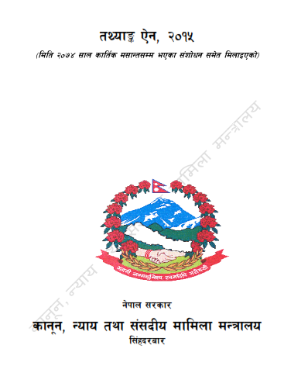

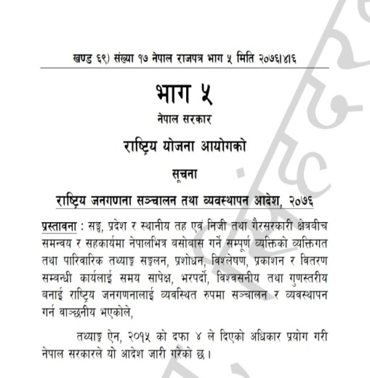
जनगणना सञ्चालनको कानूनी प्रावधान
राष्ट्रिय जनगणना सञ्चालनका लागि मूख्य कानूनी तथा नीतिगत
आधार देहाय बमोजिम रहेका छन् ।
  नेपालको संविधान
  तथ्याङ्क ऐन, २०१५; तथ्याङ्क नियमहरु, २०४१
  राष्ट्रिय जनगणना सञ्चालन तथा व्यवस्थापन आदेश, २०७६
  राष्ट्रिय जनगणना सञ्चालन निर्देशिका, २०७७
(क्रमशः)

Slide 10

जनगणना सञ्चालनको लागि भएका कानूनी आधार अन्तर्गतका केही महत्वपूर्ण कुराहरु
केन्द्रीय तथ्याङ्क विभागका महानिर्देशकले तथ्याङ्क संकलनका लागि कर्मचारी खटाउने व्यवस्था
तथ्याङ्क संकलन र गोपनियता
व्यक्ति तथा संस्थाको दायित्व
जरिवाना र सजाय

Slide 11
गणना विधि
अक्सर बसोबासका आधारमा व्यक्तिहरुको गणना गरिने,
सुपरिवेक्षक तथा गणकहरू हरेक घरदैलोमा पुगी परिवारमूली वा परिवारको जानकार सदस्यसँग प्रत्यक्ष अन्तर्वार्ता गरी तथ्याङ्क संकलन गरिने,
कागजी प्रश्नावली, ट्याबलेट तथा र्इसेन्सस मार्फत तथ्याङ्क संकलन गरिने,
काठमाण्डौं उपत्यकाका केही स्थानहरूमा ट्याबलेट प्रयोग गरी तथ्याङ्क संकलन गरिने,
विदेशस्थित कुटनीतिक नियोगहरूमा कार्यरत नेपालीहरूको गणना र्इसेन्सस मार्फत हुने,
परिवारमा अनुपस्थित (बिदेशमा रहेका) सदस्यहरूको अनुपस्थिति सम्बन्धी केही विवरण संकलन गरिने, तर विस्तृत विवरण संकलन गर्नु नपर्ने,
घर ठेगान नभएका व्यक्तिहरूको गणना असार ८ गते मात्र गरिने ।

Slide 12
राष्ट्रिय जनगणना २०७८ को संगठन संरचना (कार्यकारी)
राष्ट्रिय योजना आयोग
केन्द्रीय तथ्याङ्क विभाग
प्रदेश जनगणना कार्यालय (७) + जिल्ला जनगणना कार्यालय (८०)
स्थानीय जनगणना कार्यालय (३४९)
सुपरिवेक्षक
गणक

Slide 13
राष्ट्रिय जनगणना २०७८ को समन्वय संयन्त्र (सल्लाहकारी)
राष्ट्रिय जनगणना निर्देशक समिति
अध्यक्षः उपाध्यक्ष, रा.यो.आ.
राष्ट्रिय जनगणना समन्वय समिति
अध्यक्षः सदस्य, रा.यो.आ.
राष्ट्रिय जनगणना प्राविधिक समिति
अध्यक्षः महानिर्देशक, के.त.वि.
प्रादेशिक जनगणना समन्वय समिति
संयोजकः प्रमुख सचिव, मु.म. तथा म. प. का.
(क्रमशः)

Slide 14
राष्ट्रिय जनगणना २०७८ को समन्वय संयन्त्र (सल्लाहकारी)
जिल्लास्तरीय जनगणना सहजिकरण समिति
संयोजकः प्रमुख, जिल्ला समन्वय समिति
जिल्ला जनगणना समन्वय समिति
संयोजकः प्रमुख जिल्ला अधिकारी, जि.प्र.का.
संयोजकः प्रमुख प्रशासकीय अधिकृत वा निजले तोकेको अधिकृत
स्थानीय जनगणना समन्वय समिति
वडास्तरीय सहजिकरण समिति
संयोजकः वडा अध्यक्ष

Slide 15

प्रदेश/जिल्ला जनगणना कार्यालयको केन्द्रीय तथ्याङ्क विभागसँगको सम्बन्ध
प्रदेश/जिल्ला जनगणना कार्यालय केन्द्रीय तथ्याङ्क विभागको सम्पर्क कार्यालय हुने,
गणना कार्यको वस्तुस्थिति तथा प्रगति विवरण
  गणना कार्य शुरु हुनु अगाडी प्रत्येक ५ दिनमा र
  गणना कार्य प्रारम्भ भएपछि प्रत्येक दिन केन्द्रीय तथ्याङ्क विभागमा पठाउनुपर्दछ ।
प्रदेश/जिल्ला जनगणना कार्यालयले केन्द्रीय तथ्याङ्क विभागको प्रतिनिधिको रुपमा सरोकारवालाहरुले उठाएको जिज्ञासाको समाधान गर्नुपर्नेछ ।
जनगणना अधिकारीले राष्ट्रिय जनगणना २०७८ लाई सफल बनाउन गरिएका सबै असल कार्यको विभागले स्वामित्व लिनेछ ।
प्रदेश/जिल्ला जनगणना कार्यालयले राष्ट्रिय जनगणना २०७८ को मुल मर्म र भावना अनुसार विभागले गरेका निर्णयहरुको कार्यान्वयन गर्नुपर्नेछ ।

Slide 16
प्रदेश/जिल्ला जनगणना कार्यालयको स्थानीय जनगणना कार्यालयसँगको सम्बन्ध
प्रदेश/जिल्ला जनगणना कार्यालयलेः
स्थानीय जनगणना कार्यालयको स्थापना गर्ने,
स्थानीय जनगणना कार्यालयमा खटिने कर्मचारी, सुपरिवेक्षक तथा गणकहरुको नियुक्ति तथा परिचयपत्रको व्यवस्थापन गर्ने ।
प्रदेश/जिल्ला जनगणना कार्यालयलेः
जनगणना सामग्रीहरु ढुवानी गरी स्थानीय जनगणना कार्यालयसम्म पुर्याउने ।
स्थानीय जनगणना कार्यालयका काम समयमै सम्पन्न गराउने ।
स्थानीय जनगणना कार्यालयले आफ्ना कामका बारेमा स्पष्ट हुन नसकेमा सम्बन्धित प्रदेश/जिल्ला जनगणना कार्यालयमा सम्पर्क गर्नुपर्दछ ।

Slide 17
जनगणना कार्यालयको स्थानीय तहसँगको सम्बन्ध
प्रदेश/जिल्ला जनगणना कार्यालयलेः
कार्यालय भवन, तालिम स्थल लगायत अन्य स्रोत र साधन सहयोग लिने ।
प्रदेश/जिल्ला जनगणना कार्यालयले जनगणनामा सबैको सहभागिताको लागि सबै स्थानीय तह र वडाका जनप्रतिनिधिहरुलाई अनुरोध गर्ने ।
स्थानीय तहलेः
जनगणना कार्यालयलाई माग भएको आवश्यक स्रोत र साधन उपलब्ध गराउने।
जनगणना कार्यालयको सहयोगमा गणना कार्यको अनुगमन तथा सुपरिवेक्षण गर्ने
जनगणना कार्यमा कुनै बाधा व्यवधान आएमा स्थानीय जनप्रतिनिधिको सहयोगमा समस्या समाधान गर्ने।
संघीय मामिला तथा सामान्य प्रशासन मन्त्रालय तथा समन्वय संयन्त्रका निर्णयहरु केतविले उपलब्ध गराउने

Slide 18


राष्ट्रिय जनगणना २०७८ को स्थलगत/फिल्ड कार्य
राष्ट्रिय जनगणना २०७८ मा तथ्याङ्क संकलनको कार्य दुई चरणमा सञ्चालन गरिन्छ ।
पहिलो चरण २०७८ वैशाख २६ देखि जेष्ठ १४ सम्म जम्मा २० दिनः
  सुपरीवेक्षकद्वारा प्रत्येक व्यक्तिको घरदैलोमा पुगी घर तथा घरपरिवार सूचीकरण फाराम मार्फत घर र घरसम्बन्धी विवरण, परिवारमा अक्सर बसोवास गरेका परिवारका सदस्य संख्या, परिवारको कृषि सम्बन्धी, ऋण, बैंक खाता, सरकारी अनुदानमा घर निर्माण, व्यवसायिक तालिम सम्बन्धी विवरण संकलन गरिन्छ ।
दोस्रो चरण २०७८ जेष्ठ २५ देखि आषाढ ८ सम्म जम्मा १५ दिनः
  गणकहरुद्वारा प्रत्येक घरपरिवारमा पुगी मुख्य प्रश्नावली फाराम मार्फत घरपरिवार तथा व्यक्तिको जनसांख्यिक तथा अन्य विवरणहरु संकलन गरिन्छ ।
(क्रमशः)

Slide 19


राष्ट्रिय जनगणना २०७८ को स्थलगत/फिल्ड कार्य
दोस्रो चरणमा सुपरिवेक्षकबाट वडास्तरीय सामुदायिक प्रश्नावली मार्फत वडाको आधारभूत स्रोत, साधन, क्षमता र पूर्वाधार सम्बन्धी विवरणहरु संकलन गरिन्छ ।
दोस्रो चरण अन्तर्गत नै गणकले गर्ने स्थलगत तथ्याङ्क संकलन कार्यको सुक्ष्म सुपरिवेक्षण गरिन्छ ।(सुपरिवेक्षक:गणक:: १:४)
केन्द्र, प्रदेश, जिल्ला तथा स्थानीयतहबाट सुपरिवेक्षक तथा गणकहरूको सुपरिवेक्षण गरिन्छ ।
वि.सं. २०७८ साल आषाढ ८ गतेलार्इ जनगणना दिवसको रूपमा मनाइन्छ ।

Slide 20


लैङ्गिक समानता तथा सामाजिक समावेशी जनगणना
जनगणनाबाट संकलन भएका तथ्याङ्क देशको सामाजिक तथा आर्थिक विकासका लागि योजना तर्जुमा, अध्ययन, अनुसन्धान गर्न अति नै उपयोगी हुने हुनाले यसलाई देशको आगामी मार्ग निर्देशनको आधार समेत मानिन्छ ।
वि.सं. २०७८ सालमा सञ्चालन हुने बाह्रौं जनगणनामा लैङ्गिक समानता तथा सामाजिक समावेशी बनाउन तथा दीगो विकास लक्ष्यका सूचकहरु मापन गर्ने विषयलार्इ समेत ध्यान दिई वडा, गाउँ/नगरपालिका तथा प्रदेश स्तरीय तथ्याङ्क संकलन गरिंदैछ ।
(क्रमशः)

Slide 21
राष्ट्रिय जनगणना २०७८ को मुख्य दिनहरू
सि.नं. | क्रियाकलाप | समयावधि | सि.नं. | क्रियाकलाप | समयावधि
१ | अनलाइन मार्फत गणक तथा सुपरिवेक्षकको लागि आवेदन खुला गर्ने (२०७७ चैत्र ५ गते देखि चैत्र ११ गतेसम्म दरखास्त फाराम (Offline) सम्बन्धित प्रदेश तथा जिल्ला जनगणना कार्यालयमा समेत बुझाउन सकिनेछ) | माघ ११ देखि चैत्र ११ सम्म | ७ | गणक तालिम | जेठ १७ ÷ २२, २०७८
२ | जिल्लामा जनगणनाको सामग्री जिल्ला पठाउने | फाल्गुण २२ देखि चैत्र १० | ८ | गणना कार्य | जेठ २५ ÷ असार ८, २०७८
३ | जनगणनाका प्रदेश तथा जिल्ला जनगणना कार्यालय स्थापना गर्ने | चैत्र १ देखि ४ गते भित्र | ९ | प्रदेश तथा जिल्ला जनगणना कार्यालय बन्द गर्ने | असार मसान्त, २०७८
४ | स्थानीय जनगणना कार्यालय स्थापना गर्ने | वैशाख १, २०७८ | १० | जनगणनाको तथ्याङ्क प्रशोधन कार्य शुरू गर्ने | भदौ १, २०७८
५ | सुपरिवेक्षक तालिम | वैशाख १६ ÷ २२, २०७८ | ११ | प्रारम्भिक नतिजा सार्वजनिक गर्ने | असोज मसान्त २०७८ भित्र
६ | घरपरिवार सूचीकरण कार्य | वैशाख २६ ÷ जेठ १४, २०७८ | १२ | अन्तिम नतिजा सार्वजनिक गर्ने | वैशाख २०७९ देखि

Slide 22
प्रशिक्षक
राष्ट्रिय प्रशिक्षण सहजकर्ता,
राष्ट्रिय तालिम सहजकर्ता (प्रदेश/जिल्ला जनगणना अधिकारी)
स्थानीय जनगणना अधिकारी र
प्रदेशस्तरीय मुख्य प्रशिक्षक

Slide 23
प्रशिक्षकको काम, कर्तव्य र अधिकार
प्रशिक्षकको तालिममा सहभागी भर्इ जनगणना सम्बन्धी आवश्यक ज्ञान हासिल गर्ने,
जनगणना सम्बन्धी पुस्तिकाहरू (गणना पुस्तिका, सुपरिवेक्षक पुस्तिका, लैङ्गिक समानता तथा सामाजिक समावेशी (जेसी) पुस्तिका र प्रशिक्षण सहयोगी पुस्तिका) पूर्ण रूपले अध्ययन गरी उक्त पुस्तिकाहरूमा भएका विषयहरूमा जानकार हुने,
जनगणनाका प्रचारप्रसार सामाग्री, जनगणना भिडियो तथा जनगणना वेभसाइटका बारेमा पूर्ण जानकार हुने,
(क्रमशः)

Slide 24
प्रशिक्षकको काम, कर्तव्य र अधिकार
प्रशिक्षण गर्दा ध्यान दिनुपर्ने कुराहरूमा स्पष्ट हुने,
प्रशिक्षण विधिका बारेमा पूर्ण जानकार हुने,
प्रशिक्षकले अपनाउनु पर्ने शिक्षण सिकार्इका चरणहरू बमोजिम तयारी गर्ने,
प्रशिक्षण सामग्रीहरूको पूर्ण जानकारी लिने,
असल प्रशिक्षकका गुणहरू अनुसरण गर्ने,
(क्रमशः)

Slide 25
प्रशिक्षकको काम, कर्तव्य र अधिकार
विभिन्न तहमा सञ्चालन हुने तालिमका मिति तथा स्थानका बारेमा स्पष्ट हुने,
घर तथा घरपरिवार सूचीकरण र मुख्य गणना कार्य सञ्चालन हुने मिति तथा स्थानका बारेमा स्पष्ट हुने,
तोकिएका तालिम सञ्चालनमा प्रशिक्षकको रूपमा कार्य गर्ने,
जनगणना कार्यालयलार्इ आवश्यकता अनुसार सहयोग गर्ने ।

Slide 26
सुपरिवेक्षक तथा गणकलाई कामको बाँडफाँड
सुपरिवेक्षकको तालिम समाप्त भएपछि प्रदेश/जिल्ला जनगणना कार्यालयबाट कार्यक्षेत्र तय गरी सबै सुपरिवेक्षकलार्इ स्थलगत काममा खटाइएको हुन्छ ।
सुपरिवेक्षकले घर तथा घर परिवार सूचीकरण कार्य सम्पन्न गरेपछि उतार फाराम सहित गणकलार्इ फिल्ड कार्ययोजना तयार गरिदिनु पर्दछ ।
स्थानीय जनगणना कार्यालयबाट गणकको तालिम समाप्त भएपछि सबै गणकहरुलाई स्थलगत काममा खटाउनुपर्दछ ।
स्थानीय जनगणना अधिकारीले सुपरिवेक्षक तथा गणकहरूलार्इ तोकिएको कार्यक्षेत्रमा तोकिएको समयमा फिल्ड कार्य गरेको यकिन गरी फिल्डकार्य व्यवस्थापन गर्नुपर्ने हुन्छ।
26

Slide 27
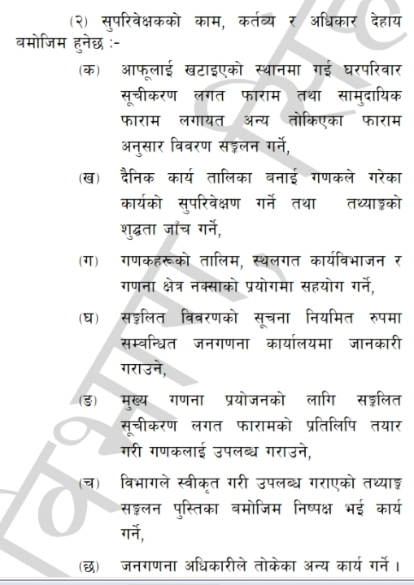

सुपरिवेक्षकको काम, कर्तव्य र अधिकार
राष्ट्रिय जनगणना सञ्चालन तथा व्यवस्थापन आदेश, २०७६ अनुसार सुपरिवेक्षकको काम, कर्तव्य र अधिकारः
आफूलाई खटाइएको स्थानमा गई घरपरिवार सूचीकरण फाराम तथा सामुदायिक प्रश्नावली लगायत अन्य तोकिएका फाराममा निर्दिष्ट विवरण सङ्कलन गर्ने,
दैनिक कार्य तालिका बनाई गणकले गरेका कार्यको सुपरिवेक्षण गर्ने तथा तथ्याङ्कको शुद्घता जाँच गर्ने,
गणकहरूको तालिम, स्थलगत कार्यविभाजन र गणना क्षेत्र नक्साको प्रयोगमा सहयोग गर्ने,
(क्रमशः)

Slide 28
सुपरिवेक्षकको काम, कर्तव्य र अधिकार
सङ्कलित विवरणको सूचना नियमित रुपमा सम्बन्धित जनगणना कार्यालयमा जानकारी गराउने,
मुख्य गणना प्रयोजनको लागि सङ्कलित सूचीकरण फारामको प्रतिलिपि तयार गरी गणकलाई उपलब्ध गराउने,
विभागले स्वीकृत गरी उपलब्ध गराएको तथ्याङ्क सङ्कलन पुस्तिका बमोजिम निष्पक्ष भई कार्य गर्ने,
जनगणना अधिकारीले तोकेका अन्य कार्य गर्ने ।

Slide 29

सुपरिवेक्षकको विस्तृत कार्य विवरण
मुख्य गणना कार्य पूर्वका कार्यहरु
सुपरिवेक्षक तालिममा भाग लिने,
आफ्नो कार्यक्षेत्रको बारेमा जानकारी लिने,
घर तथा घरपरिवार सूची तयारी कार्य गर्ने,
प्रत्येक घरमा जनगणना घर तथा परिवार क्रमसंख्या लेख्ने, अनुरोध पत्र वितरण गर्ने,
सूचीकरण फारामको उतार कपी बनाउने, गणकहरूको फिल्ड कार्ययोजना बनाउने ।
गणनाक्षेत्रको सीमा अद्यावधिक गर्ने,
घर तथा घरपरिवार सूचीकरण फाराम बुझाउने ।
(क्रमशः)

Slide 30
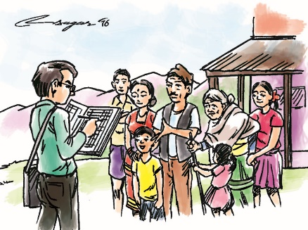
सुपरिवेक्षकको विस्तृत कार्य विवरण
मुख्य गणनाको समयका कार्यहरू
गणकहरूलाई गणना आवश्यक सामग्रीहरु वितरण गर्दा सहयोग र समन्वय गर्ने,
सूचीकरण उतार फाराम गणकलाई उपलब्ध गराउने र आवश्यक जानकारी दिने,
गणना कार्यको सुपरिवेक्षण गर्ने,
सामुदायिक प्रश्नावली भर्ने (आफ्नो कार्यक्षेत्र भित्रको वडाबाट वडा अध्यक्ष वा वडा सचिवसँग),
गणकले संकलन गरेका तथ्याङ्कको शुद्घता र गुणस्तर यकिन गर्ने,
सूचीकरण फारामलाई अन्तिम रुप दिने,
विविध कारणले गणक हेरफेर गर्नु परेमा आवश्यक समन्वय गर्ने,
जनगणनाको प्रचारप्रसारमा सहयोग गर्ने
मुख्य गणनाको अन्तिम दिन सबै व्यक्तिको गणना भएको सुनिश्चितता गर्ने ।
(क्रमशः)

Slide 31
सुपरिवेक्षकको विस्तृत कार्य विवरण
मुख्य गणना समाप्त भएपछिका कार्यहरू
गणकबाट फाराम बुझ्ने,
सबै विवरण भरिएको पूर्णता जाँच गर्ने,
प्रश्नावलीमा भरिएका विवरण रूजु गर्ने,
कन्ट्रोल फाराम सहित सम्पूर्ण जनगणनाका सम्पुर्ण फाराम स्थानीय जनगणना कार्यालयमा बुझाउने,
स्थानीय जनगणना कार्यालयलाई आवश्यक कार्यमा सहयोग गर्ने ।

Slide 32
सुपरिवेक्षकको तालिम पश्चात सुपरिवेक्षकले गर्नुपर्ने कामको मार्गदर्शन
घरपरिवार सुचिकरण पूर्व
(बैशाख २३ देखि २५ सम्म)
  जिल्ला जनगणना कार्यालयबाट गणना सामाग्रीहरू बुझ्ने ।
  आफ्नो गणना क्षेत्रको जनगणना वडा सहजीकरण समितिलाई भेट्ने ।
  गणना कार्यक्षेत्रमा बसोबास गर्ने व्यक्तिहरूको बारेमा जानकारी लिने ।
  गणना अवधि र गणना पश्चात गर्नुपर्ने कामका बारेमा पूर्ण जानकार हुने ।
  गणना र सुपरिवेक्षक पुस्तिका पुन अध्ययन गरी गणना गर्ने विधि, अवधारणा र परिभाषामा स्पष्ट हुने ।
घरपरिवार सुचिकरणको समयमा
(बैशाख २६ देखि जेठ १४ सम्म)
बैशाख २६ देखि कार्ययोजना बमोजिम घर तथा घरपरिवार सुचिकरण कार्य सुरु गर्ने ।
दैनिक कार्यप्रगति स्थानीय जनगणना अधिकारीलार्इ उपलब्ध गराउने ।
भरिएका सुचिकरण फारामहरु रूजु गर्ने ।
आफ्नो कार्यक्षेत्रबाट गणनामा कोहि नछुटेको तथा कोहि नदोहोरिएको एकिन गर्ने ।
गणना क्षेत्र नक्सा अद्यावधिक गर्ने ।
घर तथा घरपरिवार सुचिकरण उतार फाराम तयार गर्ने ।
घरपरिवार सुचिकरण पश्चात
(जेठ १५ देखि असार ८ सम्म)
सामुदायिक प्रश्नावली भर्ने ।
स्थानीय जनगणना कार्यालयमा सम्पर्क गर्ने ।
गणकको कार्य विभाजनको लागि कार्य योजन बनाउने।
गणकको फिल्ड कार्य सुपरिवेक्षण गर्ने ।
गणकले भरेका मुख्य प्रश्नावली फारामहरु रुजु गर्ने ।
कार्य सम्पन्नता फाराम तथा कन्ट्रोल फाराम भर्ने ।
बुझाउनु पर्ने अन्य सामग्रीहरू सम्बन्धित स्थानीय जनगणना कार्यालयमा बुझाउने ।

Slide 33
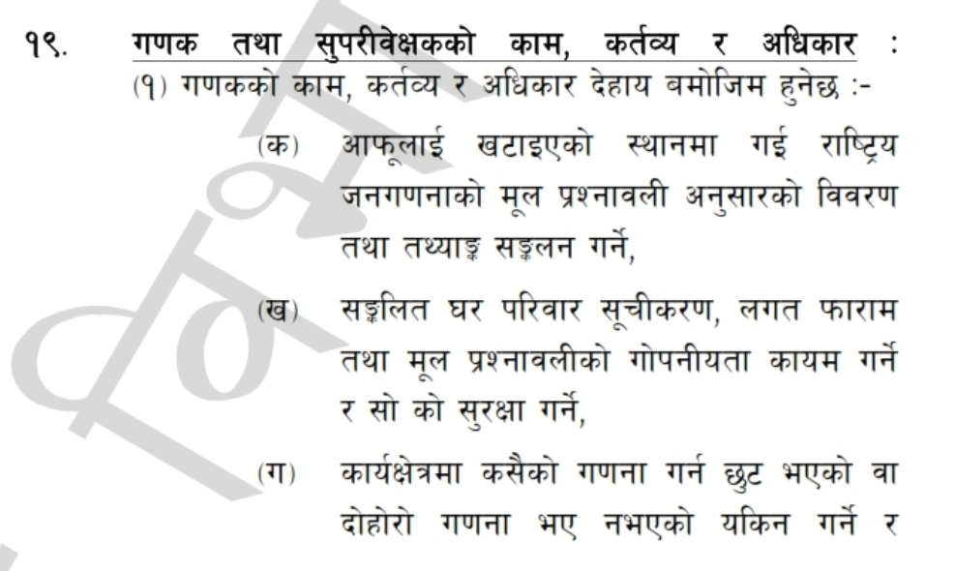
गणकको काम, कर्तव्य र अधिकार
राष्ट्रिय जनगणना सञ्चालन तथा व्यवस्थापन आदेश, २०७६ अनुसार गणकको काम, कर्तव्य र अधिकारः
आफूलाई खटाइएको स्थानमा गई मूल प्रश्नावली अनुसारको विवरण तथा तथ्याङ्क तोकिएको समयभित्र सङ्कलन गर्ने ।
सङ्कलित मूल प्रश्नावली फारामको गोपनियता कायम गरी सुरक्षा गर्ने ।
कार्यक्षेत्रमा गणना गर्न छुट भएको वा दोहोरो गणना भए/नभएको यकिन गर्ने ।
जनगणना अधिकारीले तोकेका अन्य कार्य गर्ने ।
(क्रमशः)

Slide 34
गणकको विस्तृत कार्य विवरण
गणना शुरू हुनु पूर्वका कार्यहरु
गणक तालिममा सक्रिय सहभागी हुने,
गणना पुस्तिका पूर्ण रूपले अध्ययन गरी प्रश्नावलीका प्रश्नहरूको अर्थ, परिभाषा एवं गणना विधिका बारेमा पूर्ण जानकारी प्राप्त गर्ने,
लैङ्गिक समानता तथा सामाजिक समावेशी सन्दर्भ पुस्तिकाको अध्ययन गर्ने,
घर तथा घरपरिवार सूचीकरण उतार फाराम बुझ्ने तथा उक्त फारामको प्रयोगका बारेमा जानकार हुने,
गणना सामाग्रीहरू बुझ्ने,
आफ्नो कार्यक्षेत्रको बारेमा पूर्ण जानकार हुने,
गणना अवधि तथा गणना पश्चात गर्नुपर्ने सबै कामहरूका बारेमा जानकार हुने ।
(क्रमशः)

Slide 35
गणकको विस्तृत कार्य विवरण
गणनाको समयका कार्यहरु
आफ्नो कार्यक्षेत्रभित्र अक्सर बसोबास गर्ने हरेक घरदैलोमा पुगी सम्बन्धित परिवारमूली वा परिवारको अधिक जानकार सदस्यबाट विवरण संकलन गर्ने,
सुपरिवेक्षकबाट प्राप्त गरेको सूचीकरण उतारमा भएको परिवारको विवरण अनुसार क्रमैसँग विवरण संकलन गर्ने,
प्रश्नहरू सिलसिलेवार सोध्ने र उत्तरहरूको सामञ्जस्यता सम्बन्धमा विशेष ध्यान दिने,
आफ्नो कार्यक्षेत्र भित्र अक्सर बसोबास गर्ने कोही पनि व्यक्ति तथा परिवार गणनामा नछुटेको यकिन गर्ने,
सुपरिवेक्षकसँग सम्पर्कमा रही रहने, संकलित विवरणहरू सुपरिवेक्षकलार्इ जाँच गर्न दिने र सुरक्षित राख्ने,
तथ्याङ्क संकलनका क्रममा केही समस्या परेमा सुपरिवेक्षकमार्फत सम्बन्धित स्थानिय जनगणना कार्यालयमा अबिलम्ब जानकारी दिने ।
(क्रमशः)

Slide 36
गणकको विस्तृत कार्य विवरण
गणना पश्चातका कार्यहरु
गणनाको अन्तिम दिन अर्थात २०७८ असार ८ गते घर ठेगान निश्चित नभएका व्यक्तिहरू जस्तैः जोगी, फिरन्ते, सडकमा बस्ने व्यक्तिको गणना गर्ने र अन्यत्रबाट गणना नगराउन भन्ने,
गणना अवधिमा जन्म, मृत्यु, विवाह, बसाइँसरार्इका कारणले थपघट भएको परिवार वा व्यक्तिको गणना अद्यावधिक गर्ने,
गणना कार्य समाप्त भएपछि गणक स्वयंले भरिएका प्रश्नावलीहरु सहीरुपमा भरेको सुनिश्चतताको लागि रुजु गर्ने, सच्याउनु पर्ने भएमा यकिन गरी तुरुन्त सच्याउने,
कुनै विवरण भर्न छुट भएको छ भने तुरुन्त सम्बन्धित परिवारमूलीलाई भेटी फाराम भर्ने,
प्रश्नावली बुकका कभर पेज भर्ने,
कन्ट्रोल फाराम भर्ने र भरिएका तथा नभरिएका सबै प्रश्नावली फारामहरू सुपरिवेक्षक मार्फत सम्बन्धित स्थानीय जनगणना कार्यालयमा बुझाउने ।

Slide 37
गणक तालिम पश्चात गणकले गर्नुपर्ने कामको मार्गदर्शन
गणना पूर्व
(जेठ २३ देखि २४ सम्म)
  सुपरिवेक्षकलार्इ भेट्ने र मोबाइल नम्बर लिने ।
  स्थानीय जनगणना कार्यालयबाट गणना सामग्रीहरू बुझ्ने ।
  सुपरिवेक्षकबाट गणना क्षेत्र नक्सा तथा उतारफाराम लिने ।
  सुपरिवेक्षकबाट गणना कार्यक्षेत्रमा बसोबास गर्ने व्यक्तिहरूको बारेमा जानकारी लिने ।
  गणना अवधि र गणना पश्चात गर्नुपर्ने कामका बारेमा पूर्ण जानकार हुने ।
  गणना पुस्तिका पुनः अध्ययन गरी गणना गर्ने विधि, अवधारणा र परिभाषामा स्पष्ट हुने ।
गणनाको समयमा
(जेठ २५ देखि असार ८ सम्म)
कार्यक्षेत्रमा गर्इ कार्ययोजना बमोजिम जेठ २५ गते गणना कार्य सुरु गर्ने ।
जेठ २६ गतेसम्ममा भरिएका प्रश्नावली सुपरिवेक्षकलार्इ देखाउने ।
दैनिक कार्यप्रगति सुपरिवेक्षकलार्इ उपलब्ध गराउने ।
भरिएका प्रश्नावलीहरू रूजु गर्ने ।
असार ८ गते आफू खटिएको स्थानमा घर ठेगान नभएका व्यक्तिको गणना गर्ने र जन्म, मृत्यु वा बसाइँसरार्इका कारण विवरण अध्यावधिक गर्नुपर्ने भए गर्ने ।
आफ्नो कार्यक्षेत्रमा गणनाबाट कोहि नछुटेको तथा कोहि नदोहोरिएको एकिन गर्ने ।
गणना पश्चात
(असार ९ देखि)
कार्य सम्पन्नता फाराम तथा कन्ट्रोल फाराम भर्ने ।
भरिएका मुख्य प्रश्नावलीहरू तथा प्रयोग नभएका प्रश्नावलीहरू सुपरिवेक्षक मार्फत सम्बन्धित स्थानीय जनगणना कार्यालयमा बुझाउने ।
गणना क्षेत्र नक्सा, उतार फाराम सुपरिवेक्षकमार्फत सम्बन्धित स्थानीय जनगणना कार्यालयमा बुझाउने ।
बुझाउनु पर्ने अन्य सामग्रीहरू सम्बन्धित स्थानीय जनगणना कार्यालयमा बुझाउने ।

Slide 38
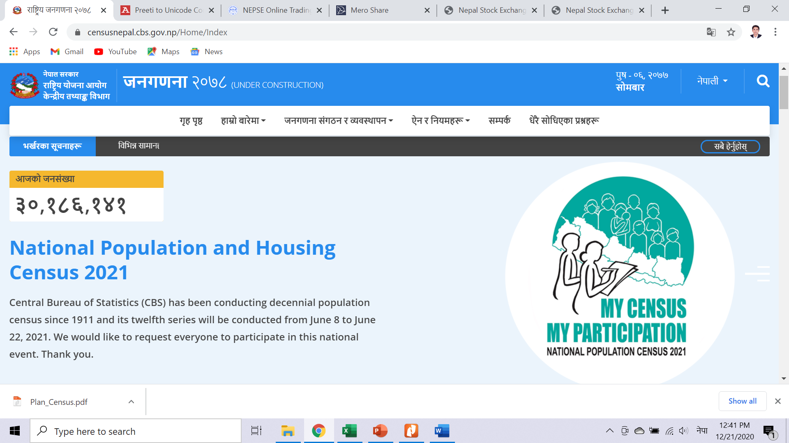
जनगणना वेबसाइट
https://censusnepal.cbs.gov.np/
(क्रमशः)

Slide 39
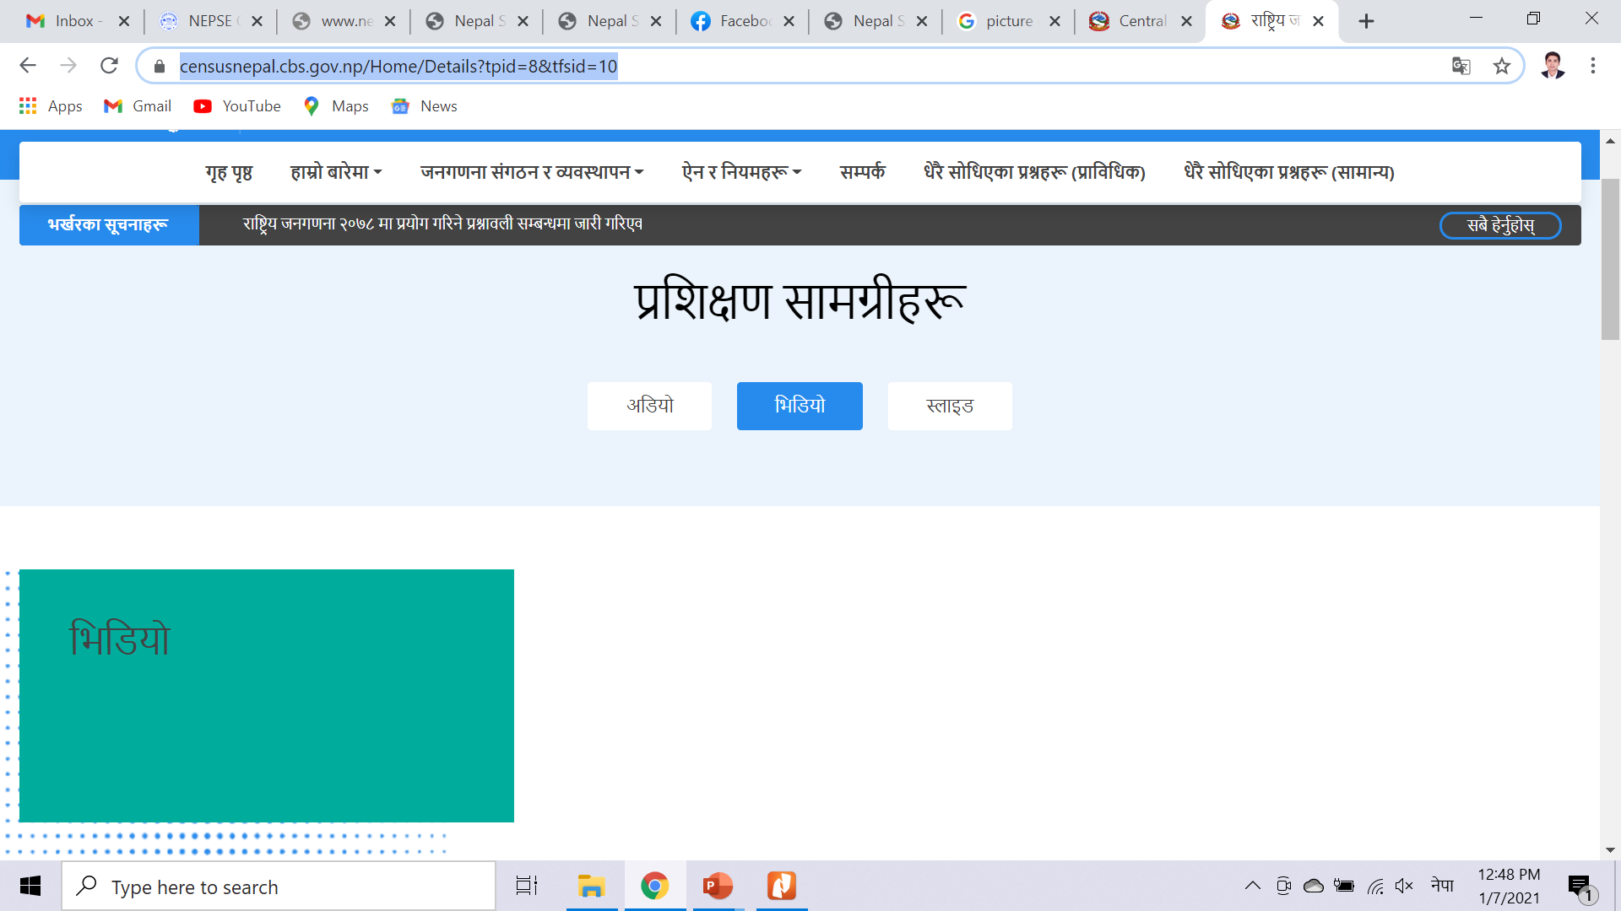
जनगणना वेभसाइट
पावरपोइन्ट स्लाइड्सहरू हेर्नका लागि यहाँ क्लिक गर्नुपर्दछ
जनगणना भिडियोहरू हेर्नका लागि यहाँ क्लिक गर्नुपर्दछ
https://censusnepal.cbs.gov.np/Home/Details?tpid=8&tfsid=10
(क्रमशः)

Slide 40
जनगणना सम्बन्धमा सम्पर्क गर्ने ठेगाना
राष्ट्रिय जनगणनाको टोल फ्रि नम्बरः ११७८ । टोल फ्रि नम्बरमा फोन गर्दा कुनै शुल्क लाग्दैन ।
जनगणना वेवसाइटः https://censusnepal.cbs.gov.np
फेसबुक पेजः https://www.facebook.com/Censusnepal-100119991821399/
जनगणनाको ट्वीटर ह्याण्डलः @CensusNepal
जनगणनाको यूट्यूब च्यानलः https://www.youtube.com/channel/UCoidjNDWNJkg-RbfYrg1Vjg
फ्याक्स नम्बरः ०१-४२२७७२०
केन्द्रीय तथ्याङ्क विभागको टेलिफोन नम्बरः ०१–४२२९४०६, ४२४५९४६, ४२४५९४७/६)

Slide 41
कक्षा मूल्याङ्कन
प्रश्न १ राष्ट्रिय जनगणना २०७८ सञ्चालनका लागि मुख्य कानूनी आधारहरु के के हुन ?
प्रश्न २ राष्ट्रिय जनगणना २०७८ मा तथ्याङ्क संकलन गर्दा उत्तरदाता को हुनुपर्दछ ?
प्रश्न ३ जनगणना गर्नुको उद्देश्य के हो ?
प्रश्न ४ नेपालमा जनगणना गर्न कहिलेदेखि शुरू गरिएको हो ?
प्रश्न ५ घर ठेगान नभएका घुमन्ते, फिरन्ते, सडकमा बस्ने व्यक्तिहरूको गणना कहिले गरिन्छ ?
(क्रमशः)

Slide 42
कक्षा मूल्याङ्कन
प्रश्न १ राष्ट्रिय जनगणना २०७८ सञ्चालनका लागि मुख्य कानूनी आधारहरु के के हुन ?
उत्तर
  नेपालको संविधान
  तथ्याङ्क ऐन, २०१५; तथ्याङ्क नियमहरु, २०४१
  राष्ट्रिय जनगणना सञ्चालन तथा व्यवस्थापन आदेश, २०७६
  राष्ट्रिय जनगणना सञ्चालन निर्देशिका, २०७७
(क्रमशः)

Slide 43
कक्षा मूल्याङ्कन
प्रश्न २ राष्ट्रिय जनगणना २०७८ मा तथ्याङ्क संकलन गर्दा उत्तरदाता को हुनुपर्दछ ?
उत्तर
  गणना गर्न लागेको परिवारको परिवारमूली, मुख्य व्यक्ति वा घरपरिवारको सम्पूर्ण जानकारी राख्ने व्यक्ति उत्तरदाता हुन्छ । उत्तरदाताको रुपमा बालबालिका तथा घरपरिवारको बारेमा कम जानकारी भएको व्यक्ति उत्तरदाता मान्नुहुँदैन ।
(क्रमशः)

Slide 44
कक्षा मूल्याङ्कन
प्रश्न ३ जनगणना गर्नुको उद्देश्य के हो ?
उत्तर
  जनसंख्या व्यवस्थापनका लागि आवश्यक आवधिक जनसांख्यिक तथ्याङ्क उपलब्ध गराउने,
  जनसंख्याको प्रवृत्ति र विशेषताहरूको बारेमा जानकारी गराउने,
  लोककल्याणको लागि नीति, योजना तथा कार्यक्रम तर्जुमा गर्न जनसांख्यिक तथ्याङ्क तथा सूचक उपलब्ध गराउने ।
  राष्ट्रिय तथा अन्तर्राष्ट्रिय विकास सूचकहरू तयार गर्नका लागि जनसांख्यिक तथ्याङ्क उपलब्ध गराउने ।
(क्रमशः)

Slide 45
कक्षा मूल्याङ्कन
प्रश्न ४ नेपालमा जनगणना गर्न कहिलेदेखि शुरू गरिएको हो ?
उत्तर
वि.सं. १९६८ देखि
प्रश्न ५ घर ठेगान नभएका घुमन्ते, फिरन्ते, सडकमा बस्ने व्यक्तिहरूको गणना कहिले गरिन्छ ?
उत्तर
२०७८ साल असार ८ गतेका दिन
(क्रमशः)

Slide 46
सारांश तथा निष्कर्ष
  अक्सर बसोबास गरेका सबै व्यक्तिको घरदैलोमा गणकहरू निश्चित समयमा पुगी निर्धारित समयभित्र परिवार तथा परिवारका सबै व्यक्तिहरूको जनसांख्यिक, सामाजिक तथा आर्थिक विवरणहरू संकलन गर्ने, संकलित तथ्यांकको प्रशोधन, सारिणीकरण (tabulation) एवं प्रकाशन गर्ने समष्टिगत प्रक्रियालाई “जनगणना” भनिन्छ ।
  जनसंख्या व्यवस्थापनका लागि आवश्यक आवधिक जनसांख्यिक तथ्याङ्क उपलब्ध गराउनु, जनसंख्याको प्रवृत्ति र विशेषताहरूको बारेमा जानकारी गराउनु, लोककल्याणको लागि नीति, योजना तथा कार्यक्रम तर्जुमा गर्न जनसांख्यिक तथ्याङ्क तथा सूचक उपलब्ध गराउनु, राष्ट्रिय तथा अन्तर्राष्ट्रिय विकास सूचकहरू तयार गर्नका लागि जनसांख्यिक तथ्याङ्क उपलब्ध गराउनु आदि जनगणनाका मुख्य उद्देश्यहरू हुन्।
(क्रमशः)

Slide 47
सारांश तथा निष्कर्ष
सुपरिवेक्षक तथा गणकहरू हरेक घर दैलोमा पुगी अक्सर बसोबासका आधारमा घर तथा घरपरिवारको सूचीकरण तथा व्यक्तिहरुको गणना गर्ने कार्य गरिन्छ ।
जनगणना दुर्इ चरणमा सञ्चालन हुन्छ जस अनुसार पहिलो चरण २०७८ वैशाख २६ देखि जेष्ठ १४ सम्म सुपरिवेक्षकद्वारा घर तथा घरपरिवार सूचीकरण कार्य र दोस्रो चरण २०७८ जेष्ठ २५ देखि आषाढ ८ सम्म गणकद्वारा मुख्य गणना कार्य सञ्चालन हुन्छ ।
जनगणनाका लागि नेपालको संविधान; तथ्याङ्क ऐन, २०१५; तथ्याङ्क नियमहरु, २०४१; राष्ट्रिय जनगणना सञ्चालन तथा व्यवस्थापन आदेश, २०७६, राष्ट्रिय जनगणना सञ्चालन निर्देशिका, २०७७ मूख्य कानूनी तथा नीतिगत आधार रहेका छन् ।

Slide 48
विस्तृत जानकारीको लागि गणना पुस्तिकाको अनुच्छेद १.१ देखि २.४ र २.७ देखि २.१३ सम्म तथा सुपरिवेक्षक पुस्तिकाको भाग २ र भाग ३
अध्ययन गर्नुहोस् ।
धन्यवाद!

